Slide 1



КУ ЦПРПП КУРАХІВСЬКОЇ МІСЬКОЇ РАДИ ДОНЕЦЬКОЇ ОБЛАСТІ
Огляд нового Положення про атестацію педагогічних працівників,
затверджено наказом МОН від 09.09.2022 №805, зареєстрованим в Міністерстві юстиції України 21.12.2022 за №1649/38985
Цим документом визначено порядок проведення системи заходів, спрямованих на всебічне та комплексне оцінювання професійної діяльності
педагогів
Консультує
Іванова Віта Олексіївна

Slide 2

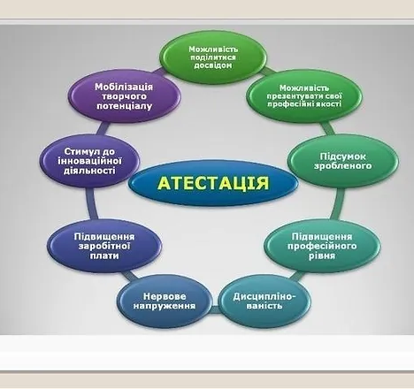
Атестація педагогічних працівників — це система заходів, спрямована на всебічне комплексне оцінювання їх педагогічної діяльності, за якою визначаються відповідність педагогічного працівника займаній посаді, рівень його кваліфікації, присвоюється кваліфікаційна категорія, педагогічне звання.

Slide 3


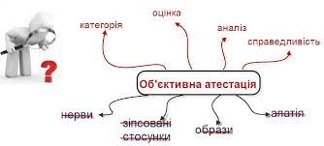

Slide 4

Атестацію педпрацівників проводять з дотриманням академічної доброчесності.
Заборонено створювати перешкоди для проходження педагогом атестації, необґрунтовано відмовляти у присвоєнні / підтвердженні кваліфікаційної категорії, педзвання та встановленні тарифного розряду.

Slide 5
Нове Положення не змінило ключових речей:
атестація є обо­в’я­зковою і її слід проходити раз на п’ять років.
Кваліфікаційні категорії та педагогічні звання, присвоєні до наб­рання чинності нового Положення, дійсні до атестації педагогічних працівників, проведеної згідно з ним.

Slide 6
Положення вступає в дію з 01.09.2023, проте, починаючи з дня його офіційного опублікування, набирають чинності такі норми:
Педагогічні працівники, які працюють у закладах освіти та мають вищу освіту за спеціальностями, що не відповідають навчальним предметам або педагогічній діяльності за посадою, вважаються такими, що мають відповідну посаді професійну кваліфікацію та атестуються як такі, що мають відповідну освіту

Slide 7

Положення вступає в дію з 01.09.2023, проте, починаючи з дня його офіційного опублікування, набирають чинності такі норми
проходження успішної сертифікації та наявність чинних сертифікатів (один раз протягом його дії) зараховується як проходження чергової (позачергової) атестації із присвоєнням/збереженням кваліфікаційної категорії, педагогічного звання;
мінімальний загальний обсяг підвищення кваліфікації педагогічних працівників закладів загальної середньої, професійно-технічної освіти впродовж п'яти років становить не менше 150 годин (5 кредитів ЄКТС)

Slide 8
Атестація є обов’язковою
Атестація може бути черговою або позачерговою.
Педагогічний працівник проходить чергову атестацію не менше одного разу на п’ять років
Атестація проводиться не раніше ніж через рік після призначення педагогічного працівника на посаду.
Міжатестаційний період (проміжок часу між проходженням педагогічним працівником попередньої та наступної атестації) не може бути меншим ніж три роки, крім випадків проведення позачергової атестації за ініціативи педагогічного працівника.
Час перебування педагогічного працівника в соціальних відпустках, навчання у закладах вищої освіти, а також період, на який переноситься атестація, до міжатестаційного періоду не включаються.

Slide 9
Змінили вимоги до позачергової атестації
Раніше позачергову атестацію проводили, якщо у міжатестаційний період у педагогічного працівника були певні досягнення, перемоги в конкурсах тощо, що давало підстави для позачергового розгляду документів.
За новим Положенням позачергову атестацію можна проводити не лише за ініціативою педагогічного працівника, а й за ініціативою керівника закладу освіти, якщо він встановив погіршення результатів роботи працівника.
Також позачергову атестацію керівника закладу освіти можуть проводити, якщо внаслідок проведення інституційного аудиту в зак­ладі освіти експерти виявили низьку якість освітньої діяльності.

Slide 10
За результатами атестації педагогічного працівника незалежно від обсягу його педагогічного навантаження (кількості навчальних предметів (інтегрованих курсів, дисциплін) встановлюється його відповідність або невідповідність займаній посаді та:
присвоюється (не присвоюється) кваліфікаційна категорія або підтверджується (не підтверджується) раніше присвоєна кваліфікаційна категорія
01
присвоюється (не присвоюється) педагогічне звання, підтверджується (не підтверджується) раніше присвоєне педагогічне звання (у разі наявності)
02
Педагогічним працівникам, посади яких не передбачають присвоєння кваліфікаційних категорій за результатами атестації визначається відповідність (невідповідність) займаній посаді та у порядку, визначеному законодавством, встановлюється (підтверджується) тарифний розряд.
03

Slide 11
Створення, склад та повноваження атестаційних комісій
Для атестації педагогічних працівників щорічно не пізніше 20 вересня створюються атестаційні комісії.
Атестаційні комісії I рівня створюються в закладах освіти, відокремлених структурних підрозділах, у яких працює більше 15 педагогічних працівників.
Атестаційні комісії II рівня створюються в органах управління у сфері освіти сільських, селищних, міських рад, закладах професійної (професійно-технічної) освіти, фахової передвищої та вищої освіти, які мають відокремлені структурні підрозділи.
До роботи атестаційної комісії не може бути залучена особа, яка відповідно до Закону України «Про запобігання корупції» є близькою особою педагогічного працівника, який атестується, або є особою, яка може мати конфлікт інтересів.

Slide 12
Осучаснили процедуру проведення засідання атестаційної комісії.
В нове Положення внесли норми, відповідно до яких засідання атестаційної комісії можна проводити в режимі відеоконференцій. Згідно з Положенням педагогічний працівник може подавати до атестаційної комісії документи: в паперовій формі; в електронній формі (кожен документ в окремому файлі у форматі PDF). Вони надсилаються на адресу електронної пошти, попередньо визначеною атестаційною комісією, з підтвердженням про отримання.
Атестаційна комісія також може надсилати інформацію про проведення засідань працівнику на електронну адресу, яку він вказав у заяві, запрошувати, надсилати сканований підписаний атестаційний лист.
У новому Положенні враховані й форс-мажорні обставини, які унеможливлюють проведення засідання атестаційної комісії чи роботу атестаційної комісії. Атестацію можна відтермінувати до закінчення надзвичайних обставин, які спричинили відтермінування.

Slide 13

Атестаційні комісії створюються наказом керівника закладу освіти, відокремленого структурного підрозділу, органу управління у сфері освіти. У наказі визначають персональний склад атестаційної комісії, голову та секретаря атестаційної комісії. Кількість членів атестаційної комісії не може бути менше ніж п’ять осіб.
Атестаційна комісія є повноважною, якщо на її засіданні присутні не менше двох третин від її складу.

Slide 14
Голова атестаційної комісії
I рівня — керівник або заступник керівника закладу освіти, структурного підрозділу
II—III рівня — керівник або заступник керівника органу управління у сфері освіти, закладу вищої освіти, який має відокремлені структурні підрозділи, що забезпечують здобуття загальної середньої, професійної (професійно-технічної), фахової передвищої освіти.
Якщо голова атестаційної комісії відсутній, атестаційна комісія має обрати головуючим іншого члена атестаційної комісії, крім її секретаря.
Голова атестаційної комісії проводить засідання атестаційної комісії, бере участь у голосуванні під час прийняття рішень атестаційної комісії, підписує протоколи засідань атестаційної комісії та атестаційні листи.

Slide 15

Змінили вимоги до голосування.
Рішення атестаційної комісії приймають шляхом голосування простою більшістю голосів.
Якщо раніше члени атестаційної комісії ухвалювали рішення про присвоєння чи неприсвоєння педагогічних звань, певних кваліфікаційних категорій таємним голосуванням, то нове Положення дозволяє комісії самій визначати, як проводити голосування: відкрито чи таємно.
Відмітку про це потрібно зробити у протоколі.
Якщо при ухваленні рішення про присвоєння кваліфікаційної категорії чи педагогічного звання в атестаційній комісії рівна кількість голосів розподілилася між «за» і «проти», рішення ухвалюють на користь педагогічного працівника.
Особи, які входять до складу атестаційної комісії, не беруть участі в голосуванні щодо себе у разі проходження ними атестації.

Slide 16
Спростили норму щодо підписання протоколу та атестаційних листів.
І протокол засідання атестаційної комісії, й атестаційні листи мають підписувати лише голова та секретар атестаційної комісії. Раніше була норма, що ці документи підписували всі члени атестаційної комісії.
Якщо атестується голова атестаційної комісії, а головою може бути як керівник закладу освіти, так і його заступник, то він не може головувати. Це стосується тих керівників, які у закладі за сумісництвом займаються викладацькою роботою.

Slide 17
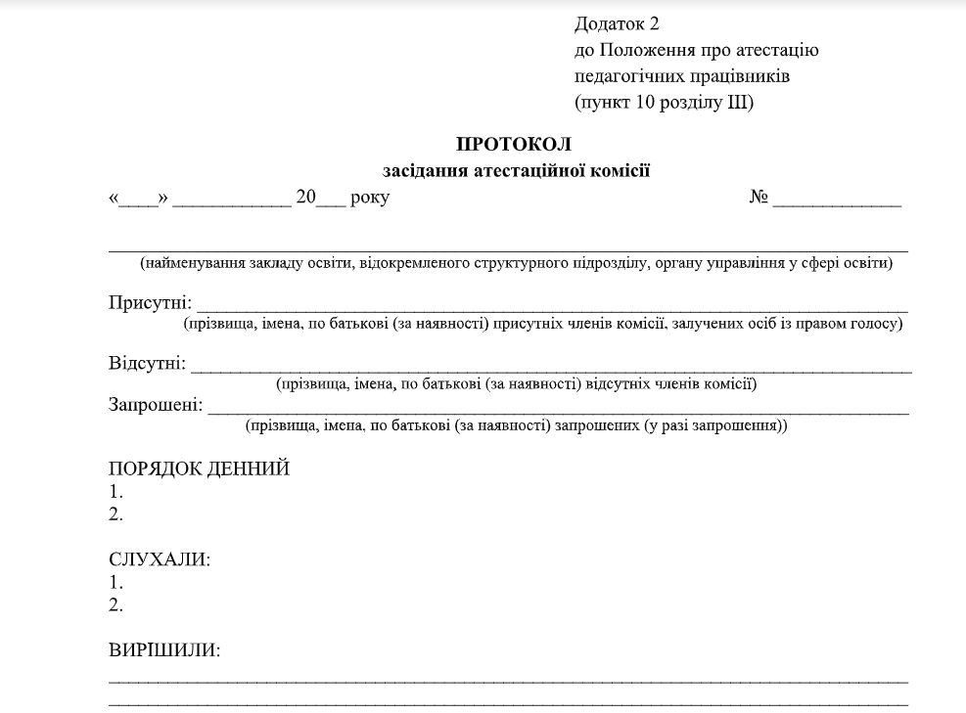
У додатку до нового Положення подали приклад оформлення протоколу засідання атестаційної комісії.

Slide 18

Збільшили автономію закладів освіти.
Якщо раніше вищу кваліфікаційну категорію, як і відповідні звання, як-от «старший вчитель», «старший вихователь», «вчитель-методист», «вихователь-методист», присвоювали лише атестаційні комісії ІІ і ІІІ рівнів, а комісії І рівня, тобто на рівні закладу освіти, могли тільки порушувати клопотання про присвоєння вищої кваліфікації чи педагогічного звання перед атестаційною комісією ІІ чи ІІІ рівня,
то за новим Положенням таке рішення ухвалює атестаційна комісія на рівні закладу освіти.
.

Slide 19

Є й певні обмеження до атестаційної комісії І рівня.
Цю комісію можна створювати тільки у тих закладах освіти, в яких працює понад 15 педагогічних працівників. Якщо їх у закладі менше 15, то атестацію здійснює атестаційна комісія ІІ рівня, тобто атестаційна комісія відповідного органу управління освітою.

Slide 20

Єдиний щодо кого не може ухвалювати рішення атестаційна комісія І рівня, це керівник закладу освіти.
Керівника закладу освіти на відповідність займаній посаді атестує атестаційна комісія ІІ рівня, тобто відповідного органу управління освітою.

Slide 21
Повноваження атестаційної комісії ІІ рівня
розглядає документи, подані педагогічними працівниками закладів освіти, зокрема керівниками підпорядкованих закладів освіти, відокремлених структурних підрозділів, встановлює їх відповідність вимогам законодавства та вживає заходів щодо перевірки їх достовірності (за потреби);
атестує педагогічних працівників закладів освіти, у яких працює менше 15 педагогічних працівників; розглядає апеляції на рішення атестаційних комісій I рівня.
Атестаційна комісія II рівня ухвалює рішення про: відповідність (невідповідність) педагогічних працівників підпорядкованих закладів освіти, відокремлених структурних підрозділів (в яких працює менше 15 педагогічних працівників), займаним посадам;
присвоєння (підтвердження) кваліфікаційних категорій і педагогічних звань або про відмову в такому присвоєнні (підтвердженні); відповідність (невідповідність) керівників підпорядкованих закладів освіти, відокремлених структурних підрозділів займаним посадам;
присвоєння (підтвердження) кваліфікаційних категорій і педагогічних звань або про відмову в такому присвоєнні (підтвердженні) керівникам підпорядкованих закладів освіти, відокремлених структурних підрозділів, які викладають навчальні предмети (інтегровані курси).

Slide 22
Уперше в Положенні окреслено обов’язки секретаря атестаційної комісії (п. 6 розд. ІІ Положення).
Визначили вимоги до роботи секретаря атестаційної комісії.
Секретар атестаційної комісії:
приймає, реєструє та зберігає документи, які подали педагогічні працівники, до розгляду та під час розгляду їх атестаційною комісією;
організовує роботу атестаційної комісії, веде та підписує протоколи засідань атестаційної комісії;
оформлює та підписує атестаційні листи;
повідомляє педагогічним працівникам про місце і час проведення засідання атестаційної комісії, якщо їх запросили на засідання;
забезпечує оприлюднення інформації про діяльність атестаційної комісії: розміщує її на сайті закладу освіти, органу управління у сфері освіти.

Slide 23


Залучайте до складу атестаційної комісії профспілку
До роботи атестаційної комісії залучають представників первинних або територіальних профспілкових організацій до двох осіб за згодою із правом голосу.

Slide 24
Порядок проведення атестації
Для проведення чергової атестації атестаційні комісії до 10 жовт­ня поточного року мають: скласти і затвердити список педагогічних працівників, які підлягають черговій атестації в наступному календарному році, строки проведення їх атестації та графік проведення засідань атестаційної комісії;
визначити строк та адресу електронної пошти для подання педагогічними працівниками документів (у разі подання в електронній формі).
Якщо педагогічного працівника, який підлягає черговій атестації, немає в списку, за його заявою, поданою не пізніше 20 грудня поточного календарного року, атестаційна комісія включає його до списків педагогічних працівників, які підлягають черговій атестації.

Slide 25
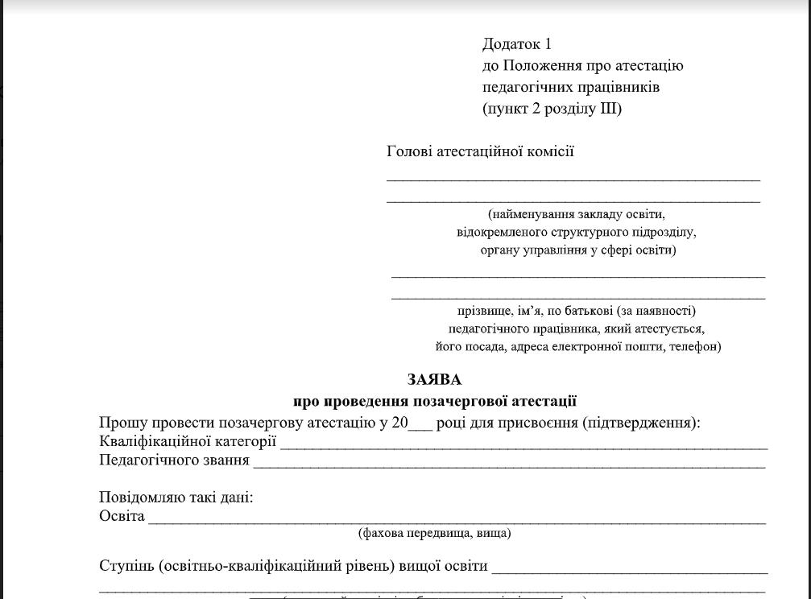
Позачергова атестація
Для проведення позачергової атестації до 20 грудня до атестаційної комісії подається заява за формою, наведеною в Додатку 1 до цього Положення.
Атестаційна комісія затверджує окремий список педагогічних працівників, які підлягають позачерговій атестації, визначає строки проведення їх атестації, подання ними документів та у разі потреби може внести зміни до графіка своїх засідань.
Якщо є обставини, що унеможливлюють діяльність атестаційної комісії або педагогічних працівників, які атестуються, та перешкоджають проведенню атестації, перебіг строків припиняється і відновлюється після усунення цих обставин.

Slide 26
Подання документів педпрацівником
Протягом п’яти робочих днів з дня оприлюднення інформації педагогічний працівник, який атестується, може подати до атестаційної комісії документи, що, на його думку, свідчать про педагогічну майстерність та/або професійні досягнення.
Педагогічний працівник, який атестується, може подати до відповідної атестаційної комісії документи в паперовій або електрон­ній формі.
У новому Положенні ввели норму, відповідно до якої кожен педагогічний працівник має право подавати відповідній атестаційній комісії атестаційні документи в електронній формі: у форматі PDF, кожен документ окремим файлом. Комісія має підтвердити отримання документів.
Атестаційна комісія також може надсилати інформацію про проведення засідань працівнику на електронну адресу, яку він вказав у заяві, запрошувати, надсилати сканований підписаний атестаційний лист.

Slide 27
Документи, подані до атестаційної комісії, реєструє секретар атестаційної комісії
Забороняється безпідставно відмовляти педагогічному працівнику в прийнятті документів, які відповідають вимогам.
Атестаційна комісія розглядає документи педагогічних працівників, які атестуються, за потреби перевіряє їхню достовірність, а також оцінює професійні компетентності педагогічного працівника з урахуванням його посадових обов’язків і вимог професійного стандарту (за наявності).

Slide 28
Вивчення діяльності педагога в міжатестаційний період
Для належного оцінювання професійних компетентностей педагогічного працівника атестаційна комісія може прийняти рішення про вивчення практичного досвіду його роботи.
У такому випадку атестаційна комісія має визначити зі складу членів атестаційної комісії членів, які аналізуватимуть практичний досвід роботи педагогічного працівника, а також затвердити графік заходів з його проведення.
Зверніть увагу на те, що змінили вимоги щодо вивчення практичного досвіду педагога.
Якщо раніше атестаційна комісія обов’язково мала відвідувати заняття, уроки, позаурочні заходи педагога, який атестується, то тепер, якщо немає питань до педагогічної діяльності працівника, то достатньо тих документів, які він подав до атестаційної комісії.

Slide 29
Засідання атестаційної комісії
Атестаційна комісія може запросити на своє засідання педагогічного працівника, якщо до нього є запитання, зокрема щодо поданих документів.
Запрошення підписує голова та не пізніше ніж за п’ять робочих днів до дня проведення засідання вручає секретар атестаційної комісії педагогічному працівникові під підпис або надсилає в сканованому вигляді на адресу електронної пошти.
Запрошення педагогічного працівника на засідання атестаційної комісії II чи III рівня надсилають також на електронну адресу відповідного закладу освіти, відокремленого структурного підрозділу в сканованому вигляді (з підтвердженням отримання).
Педагогічний працівник може бути присутнім на засіданні атестаційної комісії під час розгляду питань щодо його атестації, зокрема в режимі відеоконференцзв’язку.
Якщо педагогічний працівник, запрошений в установленому порядку, не з’явився на засідання, атестаційна комісія проводить засідання без нього.

Slide 30
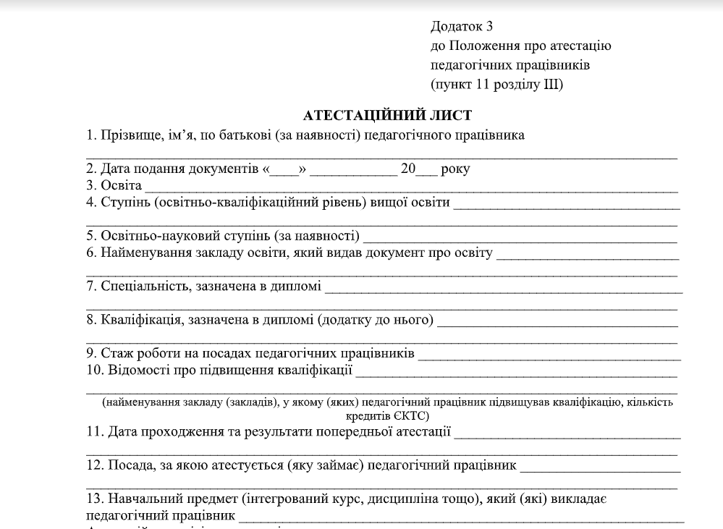
Атестаційні документи
Засідання атестаційної комісії оформлюються протоколом за формою, наведеною в Додатку 2 до Положення.
На підставі рішення атестаційної комісії секретар оформляє атестаційний лист за формою згідно з Додатком 3
Положення, у якому фіксується результат атестації
педагогічного працівника.
У разі одночасної атестації педагогічного працівника з двох і більше навчальних предметів (інтегрованих курсів, дисциплін), видають один атестаційний лист, що має містити інформацію про результати атестації за кожним із таких навчальних предметів (інтегрованих курсів, дисциплін).

Slide 31
Оформлення атестаційного листа
Атестаційний лист оформляється у двох примірниках, які підписують голова (головуючий на засіданні) атестаційної комісії та секретар.
Перший примірник атестаційного листа упродовж трьох робочих днів з дати прийняття відповідного рішення атестаційної комісії видають педагогічному працівнику під підпис та/або надсилають у сканованому вигляді на його електронну адресу (з підтвердженням отримання).
Другий примірник — додається до його особової справи.
Педагогічний працівник з власної ініціативи може особисто отримати свій примірник атестаційного листа у секретаря відповідної атестаційної комісії під підпис.
Також за заявою педагогічного працівника оригінал атестаційного листа можна відправити поштою з повідомленням про вручення.
Зверніть увагу на те, що спростили норму щодо підписання протоколу та атестаційних листів. Обидва документи за новим Положенням мають підписувати лише голова та секретар атестаційної комісії. Раніше була норма, що ці документи підписували всі члени атестаційної комісії.

Slide 32
Рішення атестаційних комісій
Атестаційні листи та копії документів про підвищення кваліфікації педагогічного працівника зберігаються в особовій справі педагогічного працівника.
Рішення атестаційної комісії є підставою для видання (не пізніше трьох робочих днів з дня отриманім документів, зазначених у пункті 12 цього розділу) відповідного наказу керівником закладу освіти, відокремленого структурного підрозділу.
Педагогічні працівники повинні бути ознайомлені з наказом упродовж трьох робочих днів із дати його видання під підпис.
Рішення атестаційної комісії II, III рівня про результати атестації не пізніше ніж через сім робочих днів з дати його ухвалення доводять до відома керівника відповідного закладу освіти, відокремленого структурного підрозділу за місцем роботи педагогічного працівника. Для цього подають (надсилають) витяг з протоколу її засідання та атестаційного листа на електронну адресу закладу освіти, відокремленого структурного підрозділу у сканованому вигляді або поштовим відправленням із повідомленням про вручення.

Slide 33

Подання результатів атестації до бухгалтерії
Наказ за результатами атестації упродовж трьох робочих днів із дня його прийняття має бути поданий до бухгалтерії закладу освіти, де працює педагогічний працівник, чи до централізованої бухгалтерії, що здійснює бухгалтерський облік відповідного закладу освіти, для нарахування заробітної плати та проведення відповідного перерахунку.
Оплата праці з урахуванням результатів атестації проводиться з дати видання наказу за результатами атестації.

Slide 34
Оскарження рішень атестаційних комісій
Якщо педагогічний працівник не згодний з рішенням атестаційних комісій I чи II рівнів, він має право оскаржити його шляхом подання апеляції до відповідної атестаційної комісії вищого рівня упродовж семи робочих днів з дати отримання атестаційного листа (особисто або на електронну адресу).
Апеляційна заява має бути оформлена згідно з Додатком 4 Положення.
До неї педагогічний працівник додає копію атестаційного листа та копії документів, які він подавав до атестаційної комісії, рішення якої оскаржується (у разі їхнього подання).

Slide 35
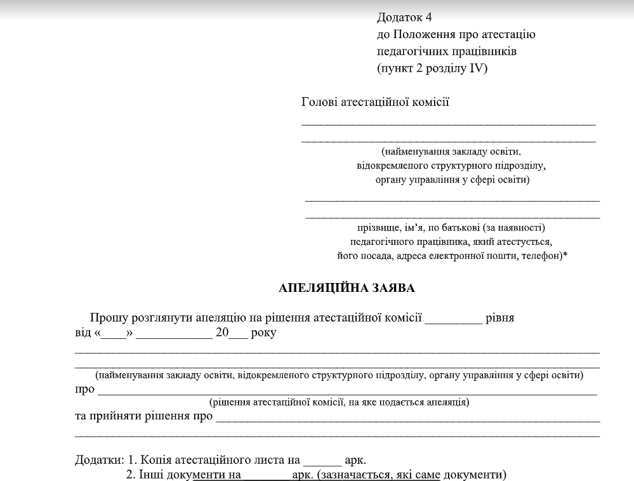
Апеляційну заяву з додатками педпрацівник подає у паперовій та/або електронній формі на визначену атестаційною комісією адресу електронної пошти (з підтвердженням отримання) у сканованому вигляді (формат PDF, кожен документ — окремим файлом).
Документи реєструє та зберігає секретар атестаційної комісії.
Атестаційна комісія має розглянути апеляційну заяву та прийняти рішення протягом 15 робочих днів з дати її надходження. Під час розгляду апеляційної заяви у роботі атестаційної комісії не може брати участь особа, яка брала участь в ухваленні рішення, що оскаржується.

Slide 36
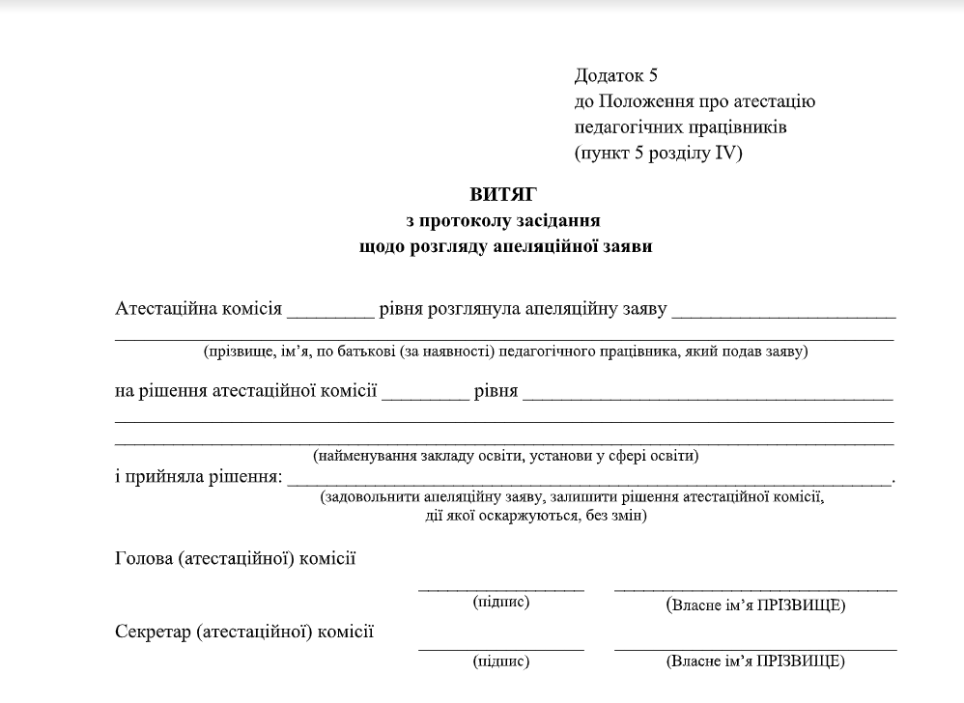
Рішення про результати розгляду апеляції оформлюють протоколом, який підписують голова та секретар атестаційної комісії.
Витяг з цього протоколу, оформлений згідно з Додатком 5 до Положення, протягом трьох робочих днів з дати ухвалення відповідного рішення надсилають педагогічному працівнику та до відповідного закладу освіти електронною поштою у сканованому вигляді (з підтвердженням отримання) або поштовим відправленням з повідомленням про вручення.

Slide 37
Керівник закладу освіти упродовж трьох робочих днів з дати отримання витягу з протоколу про результати розгляду апеляції, за результатами якої педагогічному працівникові було присвоєно (підтверджено) кваліфікаційну категорію, відповідне педагогічне звання, має видати відповідний наказ та ознайомити з ним педагогічного працівника під підпис.
Наказ керівника слід подати до бухгалтерії закладу освіти чи до централізованої бухгалтерії, що здійснює бухгалтерський облік відповідного закладу освіти, для нарахування заробітної плати та проведення відповідного перерахунку з дати ухвалення рішення атестаційною комісією про присвоєння наступної кваліфікаційної категорії або присвоєння педагогічного звання.
Якщо педагогічний працівник не згодний з рішенням атестаційної комісії вищого рівня щодо розгляду апеляційної заяви, він має право оскаржити таке рішення в суді в установленому законодавством порядку.

Slide 38

Звільнення педагогічного працівника
Рішення атестаційної комісії може бути підставою для звільнення педагогічного працівника з роботи у встановленому законодавством порядку.
Наказ про звільнення або переведення працівника за його згодою на іншу роботу за результатами атестації видають лише після розгляду його апеляції (у разі подання) атестаційними комісіями вищого рівня з дотриманням законодавства про працю.
Розірвання трудового договору за таких умов допускають у разі, якщо неможливо перевести працівника за його згодою на іншу роботу, яка відповідає його кваліфікації, у тому самому закладі освіти.

Slide 39
Змінили вимоги щодо вивчення практичного
досвіду педагога.
Атестаційна комісія може ухвалювати рішення про вивчення практичного досвіду педагогічного працівника, який атестується.
Якщо раніше атестаційна комісія обов’язко мала відвідувати заняття, уроки, позаурочні заходи педагога, який атестується, то тепер, якщо немає питань до педагогічної діяльності працівника, то достатньо тих документів, які він подав до атестаційної комісії.

Slide 40
Кваліфікаційна категорія, педагогічне звання, що присвоюється (підтверджується) за результатами атестації, визначаються відповідно до Переліку кваліфікаційних категорій і педагогічних звань педагогічних працівників
ПЕРЕЛІК
кваліфікаційних категорій і педагогічних звань педагогічних працівників
Кваліфікаційні категорії
Спеціаліст вищої категорії
Спеціаліст першої категорії
Спеціаліст другої категорії
Спеціаліст
Педагогічні звання
Викладач-методист
Учитель-методист
Вихователь-методист
Педагог-організатор-методист
Практичний психолог - методист
Керівник гуртка - методист
Старший вожатий - методист
Старший викладач
Старший учитель
Старший вихователь
Майстер виробничого навчання I категорії
Майстер виробничого навчання II категорії

Slide 41
Залежно від отриманого ступеня вищої освіти
та стажу роботи педагогам
можуть присвоюватись/підтверджуватись такі категорії:
Кваліфікаційні категорії та педагогічні звання, як правило, присвоюють послідовно.
Кваліфікаційна категорія «спеціаліст» присвоюється педагогічному працівникові, який має освітній рівень фаховий молодший бакалавр (освітньо-кваліфікаційний рівень молодший спеціаліст), молодший бакалавр, бакалавр чи магістр (освітньо-кваліфікаційний рівень спеціаліст).
Кваліфікаційна категорія «спеціаліст другої категорії» присвоюється педагогічному працівникові, який має освітній рівень молодший бакалавр (освітньо-кваліфікаційний рівень молодший спеціаліст), бакалавр чи магістр (освітньо-кваліфікаційний рівень спеціаліст) (для працівників закладів дошкільної освіти також освітньо-професійний ступінь фаховий молодший бакалавр), стаж роботи на посадах педагогічних працівників не менше ніж три роки.

Slide 42
Кваліфікаційна категорія «спеціаліст першої категорії» присвоюється педагогічному працівникові, який має освітній рівень бакалавр, магістр (освітньо-кваліфікаційний рівень спеціаліст) (для працівників закладів дошкільної освіти також освітньо-професійний ступінь фаховий молодший бакалавр або ступінь вищої освіти молодший бакалавр (освітньо-кваліфікаційний рівень молодший спеціаліст), стаж роботи на посадах педагогічних працівників не менше ніж п’ять років.
Кваліфікаційна категорія «спеціаліст вищої категорії» присвоюється педагогічному працівникові, який має освітній рівень магістр (освітньо-кваліфікаційний рівень спеціаліст), стаж роботи на посадах педагогічних працівників не менше ніж сім років.
Педагогічному працівнику, який має освітньо-науковий / освітньо-творчий, науковий ступінь, за результатами атестації без дотримання послідовності на присвоєння може бути присвоєна кваліфікаційна категорія «спеціаліст вищої категорії», за умови наявності в нього стажу роботи на посадах педагогічних працівників не менше ніж один рік.

Slide 43
За результатами атестації педагогічні звання
присвоюються (підтверджуються) педагогічним працівникам, які мають кваліфікаційну категорію «спеціаліст першої категорії» / «спеціаліст вищої категорії» та які зокрема:
упроваджують і поширюють методики компетентнісного навчання та нові освітні технології, надають професійну підтримку та допомогу педагогічним працівникам (здійснюють супервізію);
беруть участь у процедурах і заходах, пов’язаних із забезпеченням якості освіти та впровадженням інновацій, педагогічних новацій і технологій у системі освіти;
були визнані переможцями, лауреатами всеукраїнських, міжнародних фахових конкурсів;
підготували переможців всеукраїнських, міжнародних олімпіад, конкурсів, змагань, тощо.
Педагогічне звання «вихователь-методист» може присвоюватися музичним керівникам та інструкторам з фізичної культури дошкільних закладів освіти.

Slide 44
Педнавантаження з кількох предметів і сумісництво
Педагогічні працівники, які мають педагогічне навантаження з кількох предметів,
атестуються з того предмета, який викладають за спеціальністю. У цьому випадку присвоєна кваліфікаційна категорія поширюється на все педагогічне навантаження. Необхідною умовою при цьому є підвищення кваліфікації з навчальних предметів (інтегрованих курсів), що обов’язкові для вивчення відповідно до річного навчального плану закладу освіти.
Педагогічні працівники, які працюють за сумісництвом або на умовах строкового
трудового договору, атестуються на загальних підставах.
Педагогічні працівники, які обіймають різні педагогічні посади в одному і тому чи різних закладах освіти (зокрема керівники закладів освіти, які викладають предмети або здійснюють іншу педагогічну роботу), атестуються за кожною з посад.
Педагогічні працівники, які працюють у різних закладах освіти за однією і тією самою посадою та/або викладають один предмет (інтегрований курс), атестуються за основним місцем роботи. В цьому випадку присвоєна педагогічному працівнику кваліфікаційна категорія та педагогічне звання або тарифний розряд, поширюються на все педагогічне навантаження за всіма місцями роботи та/або посадами.

Slide 45

До проведення чергової атестації педагогічного працівника за ним зберігаються присвоєні кваліфікаційна категорія (педагогічне звання).
За педагогічними працівниками, які переходять на роботу з одного закладу освіти до іншого, а також на інші педагогічні посади у цьому закладі освіти або які перервали роботу на педагогічній посаді (незалежно від тривалості перерви у роботі), зберігаються присвоєні за результатами останньої атестації кваліфікаційні категорії та педагогічні звання.
Атестація таких працівників здійснюється не пізніше ніж через два роки після прийняття їх на роботу.

